Slide 1
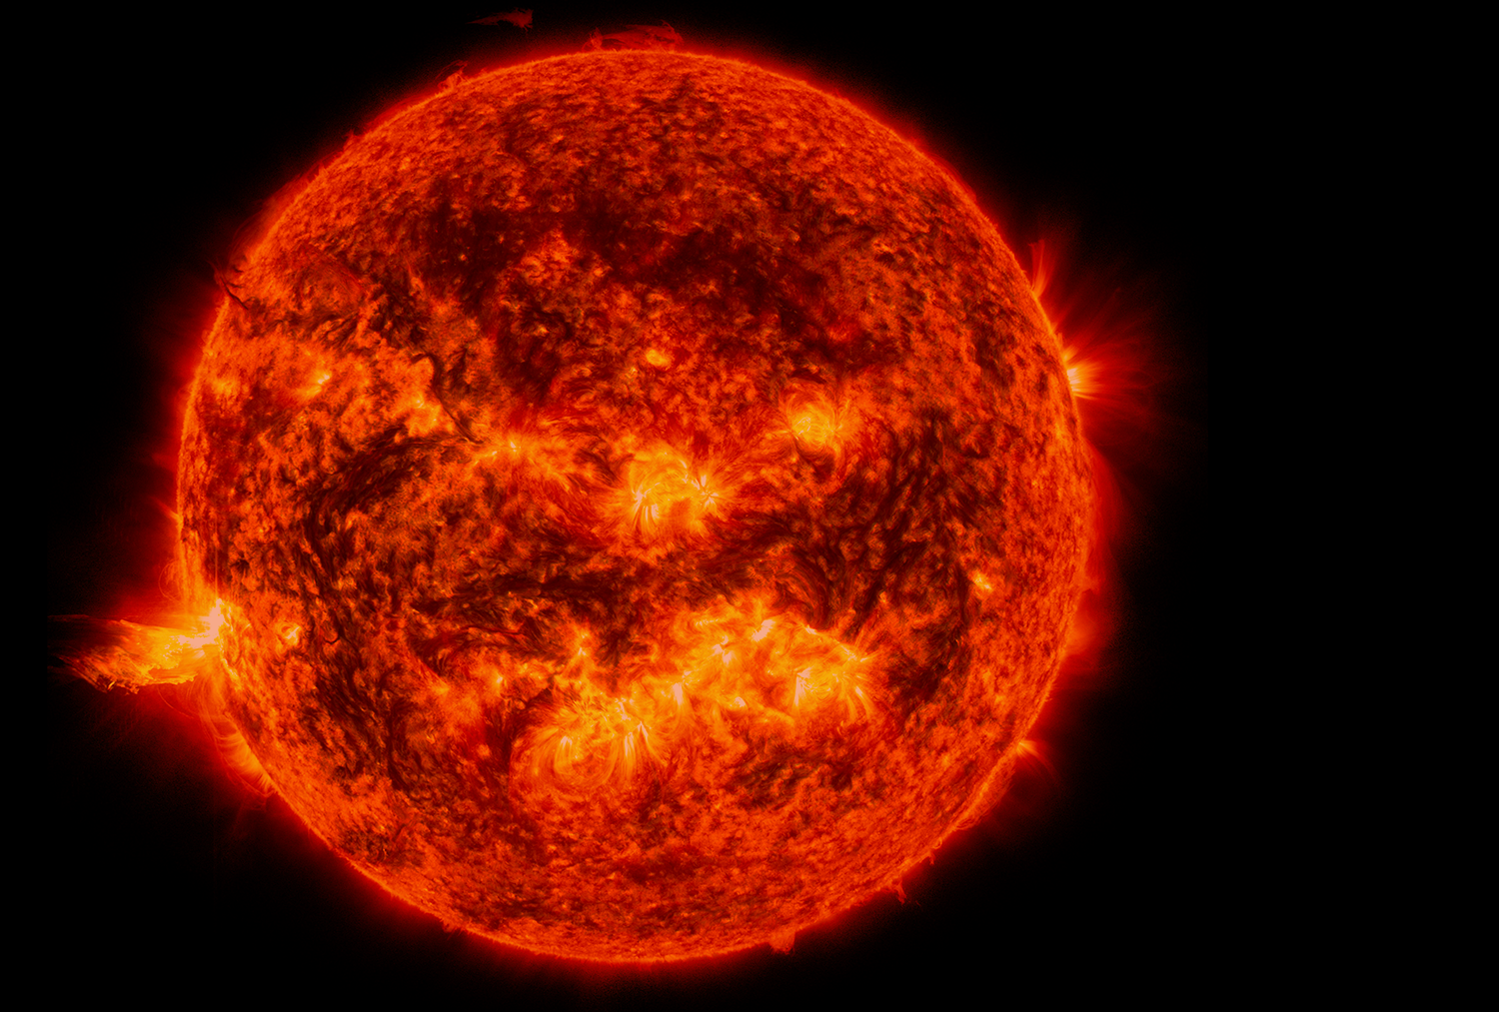


Sollyset
En nøkkel til kunnskap
Mats Carlsson, Institutt for teoretisk astrofysikk
6. oktober 2015 kl. 15:15, Realfagsbiblioteket, Vilhelm Bjerknes’ hus

